Slide 1
3-2-1 インターネット投稿の特性
Notes:
■本教材の利用規約を一番下に記載しています。必ず事前にご確認いただき、利用規約に同意した上で、本教材をご利用ください。
【特徴と使い方】
・スライド3枚を使って、啓発対象者に情報セキュリティの知識を供与、または興味を喚起することを目的としています。
・対象者に「自分事」として考えてもらえるよう、
1枚目のスライドは、「発問」から始まります。
2枚目のスライドでは、「答え」や「様々な視点」を提示します。
3枚目のスライドでは、対策等の解説や発展的な知識の提供、または課題検討を深めるための別観点からの発問や興味を持って調べるための方法等を提示します。
・ノートには啓発する際のセリフ例を記載しています。また、教材が扱うテーマに関連する資料のある場合は参考資料を記載しています。
【想定する啓発対象者】
SNSの利用者
【ポイント】
インターネット上の投稿には記録性と拡散性があることを理解させ、啓発対象者の適切な判断力を養う。
【本教材利用規約】
本教材は、情報セキュリティに関する啓発を目的に独立行政法人情報処理推進機構（IPA）（以下「IPA」という。）が作成した教材、およびこれに付随する資料（今後に作成され得る各々の改訂版を含む。）により構成されます。なお、改訂版が利用可能となった後は、専ら改訂版をご利用ください。
IPAは、本利用規約に同意いただくことを条件として、本教材の利用を無償で許諾します。有償セミナー等での利用を希望する場合は、事前にIPAに申し出て別途許諾を得てください。
1.本教材に関する著作権その他すべての権利は独立行政法人情報処理推進機構（IPA）が保有しており、国際条約、著作権法その他の法律により保護されています。
2.本教材は、情報セキュリティや情報モラルの教育、普及の目的に限り、無償の授業、各種セミナーや研修等にご利用いただけます。
3.必要な範囲での複製（生徒等受講者への配布のための複製を含む。）は可能とします。
4.本教材は原文のまま利用してください。ただし、グラフの形式を変える、文体を変える等、単なる表記形式のみの変更は可能とし、また、具体的な利用場面においてやむを得ない場合であって、かつ前記目的のために必要な場合には、その必要な範囲で、利用者の責任において、文意を変えず、かつ原文のままでないことが容易にわかるように明記または明示（例「～を基に作成」等）することを条件として、文面の一部改変等を可能とします。
5.本教材の中のデータやグラフ・図表・イラスト・映像等の全部または一部を引用等した場合、本利用規約に同意したものとみなします。
6.いかなる形で利用する場合においても本教材を利用する際は、出典（IPAの名称、資料名、URL等）を容易に判る態様で明記または明示してください。
7.本教材を利用する部分と利用者が自ら作成する部分が混在した教材等を作成する場合、本教材利用部分か、利用者自身による作成部分かが容易かつ明確に判別できるようにしてください。なお、利用者は、自己の作成部分について全ての責任を負うものとします。
8.本教材（本項においては、利用者が自ら作成する部分が混在する場合を含む）の二次利用を希望する者に対して複製物を配布する場合には、相手先に本利用規約を配布するなどにより、相手先が本教材（利用者が自ら新たに作成した部分を除く）を利用する際には本利用規約に同意する必要があることを伝えてください。
9.本教材で提供する情報の正確性、信頼性、網羅性及び完全性については、IPAが保証するものではありません。
10.本教材のファイルをダウンロードすることまたは利用したこと等により生じるいかなる損害（他人に対して責任を負う場合を含む。）についてもIPAは何ら責任を負いません。
11.本利用規約は予告なく改正する場合があります。その場合、改正後の内容は、それがIPAのウェブページ上で公表された時以降の利用に適用するものとします。
12.本教材及び本利用規約に関する質問は、net-anzen@ipa.go.jpまでお寄せください。なお、IPAからの応答等は、その業務に支障のない範囲内とさせていただきます。
独立行政法人情報処理推進機構 セキュリティセンター
以上

Slide 2
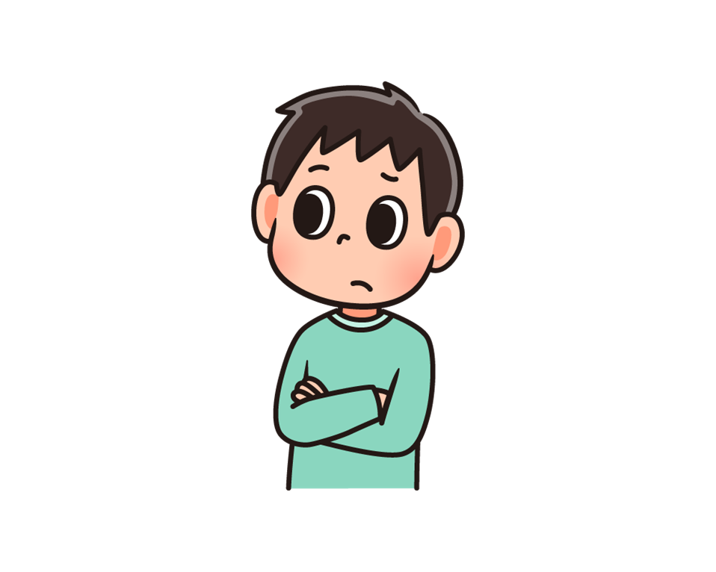
考えてみよう
※SNSは利用規約を読んで、対象年齢を確認しましょう
きん し
友だちと立ち入り禁止の池に入った動画をとったよ。 限定公開ならSNSに投稿
してもいいよね？
げんてい
とうこう
Notes:
【啓発時のセリフ例】
この人は、友達と悪ふざけをした動画を撮り、その動画を友達に見せたいと思っているようです。
立ち入り禁止の池に入ること自体がルールやモラルに反する行為ですが、たとえ限定公開の場であっても、SNSに一度投稿してしまうと、どのようなことが起こり得るのでしょうか？

Slide 3
みなさんはどう思いますか？
なかよ
仲良しの友だちしか見ない なら大丈夫では？
だい じょう ぶ
その動画を見た友だちはどう思うのかな？
げん てい
限定公開にしてるけど、本当に友だちしか見ないのかな？
Notes:
【啓発時のセリフ例】
さて、様々な意見が出ました。
「仲良しの友達しか見ないなら、大丈夫では？」
「その動画を見た友だちはどう思うのかな？」
「限定公開にしてるけど、本当に友達しか見ないのかな？」
みなさんはどう思いますか？
まず、一番目の意見を考えてみましょう。
限定公開にして、仲良しの友達しか見ることができなければ、どのような投稿をしても問題ないのでしょうか？
次に、二番目の意見を考えてみましょう。
動画を見た友達の中には、道徳的な観点から不快感を感じる人がいるかもしれません。また、逆に自分もやってみようと真似する人が出てしまうかもしれません。
最後に、三番目の意見を考えてみましょう。
公開範囲が限定的であっても、動画を見た友達が、スマートフォンにその動画を保存したりスクリーンショットを撮ったりすることで、別の友達に情報を拡散することができます。
そうなると、元々この動画を投稿した人が想定していたよりも多くの人が、この動画を目にすることになります。

Slide 4
知っておこう
投稿内容の記録性、拡散性
とうこう
きろくせい
かくさんせい
とうこう
じょうほう
インターネット上に投稿した情報は 残る（記録性）、広まる（拡散性）ことを知ろう
のこ
きろくせい
かくさんせい
考えてみよう
とうこう
えんじょう
じれい
SNSへの投稿で炎上した事例を知っていますか？
ネット上に投稿されることが
良い事例や役に立つ事例を考えましょう
とうこう
よ じ れい じ れい
Notes:
【啓発時のセリフ例】
インターネット上に投稿した文章、画像、動画などは、どこかで残り続け、広まり続けるということを知っておきましょう。
インターネットへの投稿は、「記録性」と「拡散性」という特性を持つと言えます。
限定した相手に情報発信したつもりでも、それを見た人が自分の端末上に情報を保存してしまうと、その情報は消すことができません。
発信を受けた相手側の端末上で情報を保存されてしまうと、いつかその情報がインターネット上に再度投稿されてしまうケースもあります。
他人の投稿を引用して再度投稿する機能や、コピペ（コピー、ペースト（貼り付け））といった技術的に情報を拡散する仕組みもあるため、このような特性を知った上で、SNSを利用することが重要です。
みなさんは、実際にSNSに投稿された内容が原因で炎上した事例を知っていますか？
お互いに共有してみましょう。
また、SNS投稿が私たちに利益をもたらすような良い事例や役に立つ事例についても考えてみましょう。

